Slide 1

Decisões Arquiteturais da Twitch
Fernando Couto
Gabriel Augusto
Rafael Pierre
Tito Chen
Vinicius Assis

Slide 2

O que é a Twitch?

Slide 3
Grandes Gargalos de desempenho Pós Monolito
À medida que a base de usuários do Twitch aumentava, diferentes partes do sistema começaram a atingir seus limites. API, vídeo, banco de dados, chat, busca, descoberta, comércio e outros sistemas internos precisavam de melhorias.
As primeiras tentativas de construir microserviços foram feitas para eliminar gargalos como esses. Os engenheiros trabalharam contra o relógio para encontrar novas soluções que pudessem escalar. Houve muita experimentação, e a maioria das tentativas nem chegaram à produção. Por exemplo, a equipe que trabalhava no sistema de chat inicialmente tentou melhorar a arquitetura existente usando Sidekiq em um backend RabbitMQ.

Slide 4
Primeiros Microserviços
O novo servidor Pubsub adicionou impulso à linguagem de programação Go no Twitch. Outras equipes também estavam experimentando com ela, e logo o próximo microserviço importante em Go foi criado. A equipe de vídeo nomeou o novo serviço de Jax.
Jax foi projetado para listar as principais transmissões ao vivo de cada categoria na página inicial do Twitch. O desafio era indexar dados ao vivo em tempo quase real, mantendo a fonte de dados devidamente organizada.

Slide 5
Migração Massiva para Go
Com exceção de alguns microserviços como o Jax, a grande maioria do site ainda funcionava dentro do monólito Rails. Os desenvolvedores destacavam vários desafios ao trabalhar com a base de código existente. Por exemplo:
Uso de um único pipeline de deploy para todos
Espera por builds cada vez mais lentos
Dificuldade para rastrear erros até seus responsáveis
Roteamento lento devido a muitos endpoints de API
Consultas de banco de dados lentas
Constante enfrentamento de conflitos de merge

Slide 6
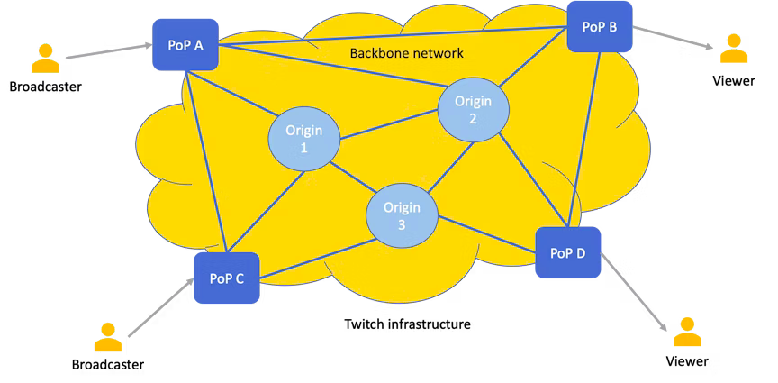
Detalhamento e estratégias para Live Vide Stream em Escala Global

Slide 7
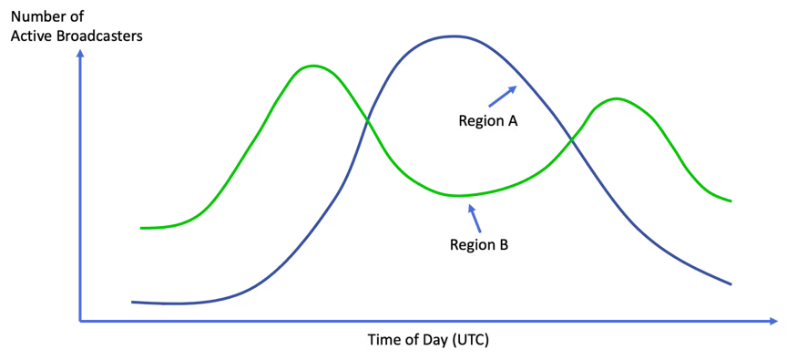
Desafios

Slide 8
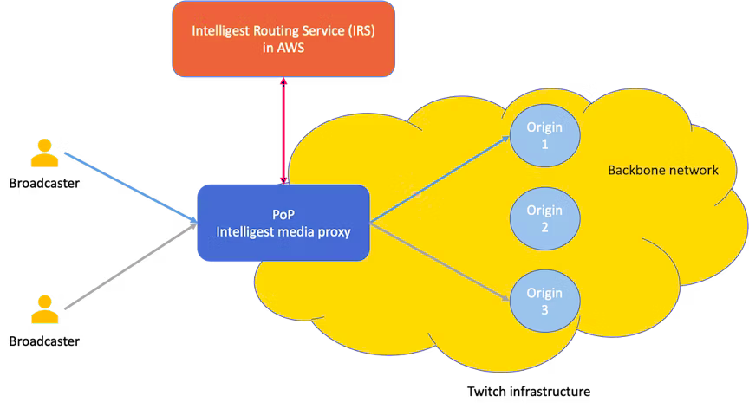
Solução: Intelligest

Slide 9
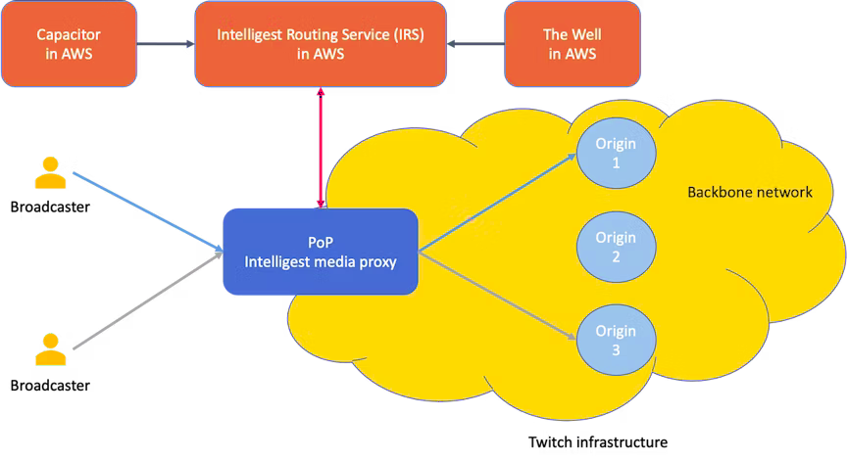
Aprimoramento do Intelligest - Capacitor e The Well

Slide 10
Considerações Finais e Agradecimentos

